Slide 1



Administração de Dados
GITEC/GO
Pentaho Data Integration 5.0.4

Slide 2

Agenda
Apresentação dos principais conceitos usados no dia-a-dia
Criação de rotina aplicando os conceitos abordados

Slide 3
Pentaho
É uma suíte completa de Business Intelligence (BI), que inclui recursos de geração de relatórios, integração e armazenamento de dados (data warehousing), ETL, análise de informações (OLAP), painéis (dashboards) para controle gerencial e mineração de dados (Data Mining)
- Data Integration Server (ETL)
- Report Designer (relatório)
- Mondrian (configuração de cubo)
- BI Server (Publicação de cubos e relatórios de BI)
- Weka (Mineração de dados)
- Etc
Distribuições:
  Versão paga
  Versão community

Slide 4
Pentaho Data Integration - PDI
Repositório (onde são armazenados os “arquivos” de ETL)
- DI Repository (Usado em ambiente de desenvolvimento e produção)
Gerenciado pelo Data Integration Server
- Kettle Database Repository (Não é usado)
Armazena os metadados da ETL em um BD central
- Kettle file repository (Usado em ambiente de desenvolvimento)
Armazena o repositório em uma estrutura de pastas e arquivos
- Sem repositório (Não é usado, devido ao fato do ambiente de produção trabalhar com repositório)
É possível também trabalhar sem repositório, criando arquivos que são referenciados através do path completo do S.O., ao invés do ponto de montagem de um repositório específico.

Slide 5
Pentaho Data Integration - PDI
Gera dois tipos de arquivos:
- Job: .kjb (Usado para coordenar atividades de ETL)
- Agrupar e definir o fluxo de execução de transformações
- Preparar a execução checando condições (Por exemplo: Se a tabela existir no banco de dados)
- Transformação: .ktr (Usado para a criação de passos (steps) que obtém, transforma e armazena os dados)
Observação: Arquivos são gerados e criados quando se trabalha com o repositório “Kettle File Repository” ou quando se trabalha “sem repositório algum”. No caso dos demais repositórios os “xml’s” são armazenados em banco de dados e não em estrutura de arquivos do sistema operacional.

Slide 6
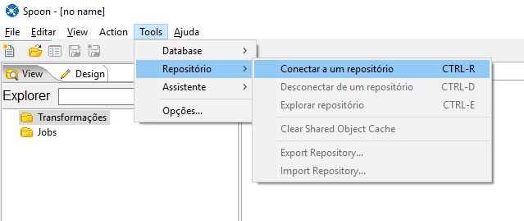
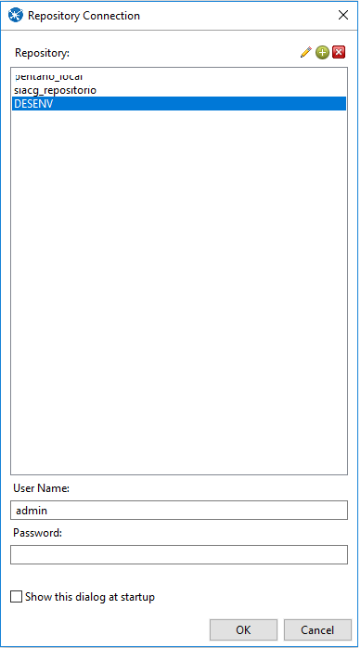
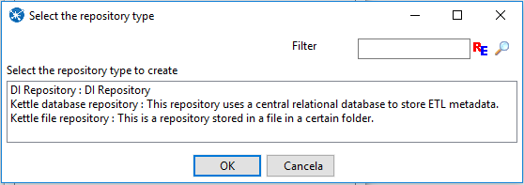
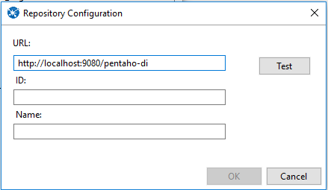
* Criar ou conectar em um repositório
Obs: Se for um file repository, obrigatoriamente tem que ser a URL até o diretório pai do diretório \public
(veremos o padrão de diretórios mais adiante)

Slide 7
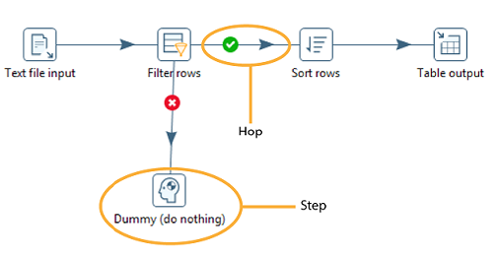
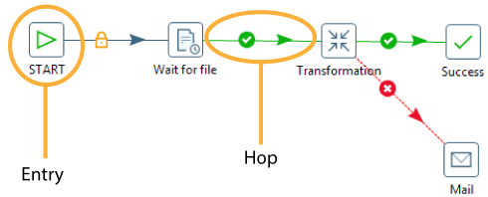
Transformação
Step
  Realiza a transformação em um fluxo de dados
  Existem steps de tranformação e steps de job
Hop
  Determina o fluxo de dado através dos steps
  Liga e passa os dados de um step para outro
Job
  Para ligar um step ao outro através de hop:
  Ctrl + clicar em origem e arrastar até destino
  Clicar com o botão scroll do mouse em origem e arrastar até destino

Slide 8
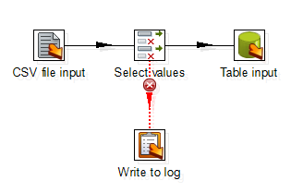

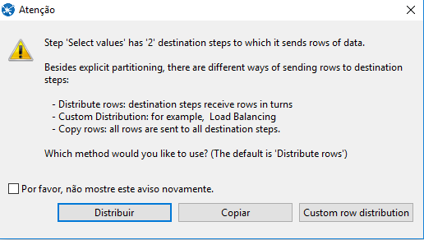

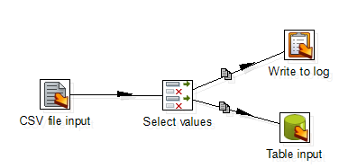
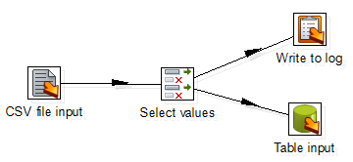

Direcionar em caso de erro
Hop em transformações:
Dividir fluxo
Copiar fluxo
Desabilitado

Slide 9
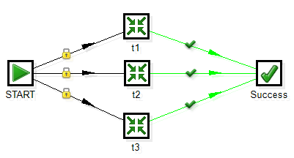


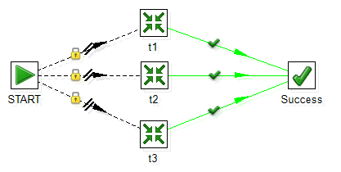
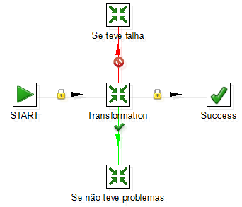
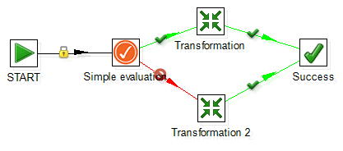
Hop em jobs:
Desabilitado
Incondicional

Slide 10
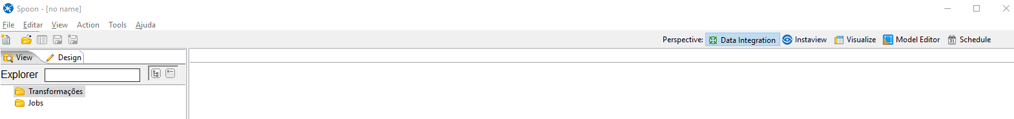
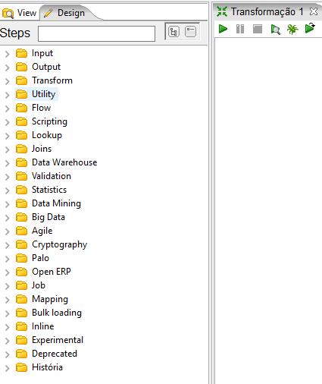
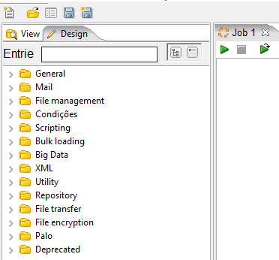
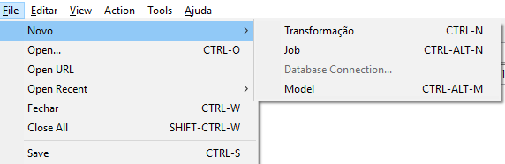
* Tela do Pentaho DI
Perspectiva de agendamento de execução
Área de criação da
ETL (steps e hops)
Visualização dos objetos das transformações e jobs. Configura conexão com banco de dados
Perspectiva de design. Ambiente de criação da ETL
* Criar transformação ou job

Slide 11
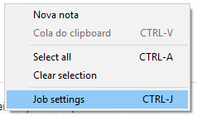
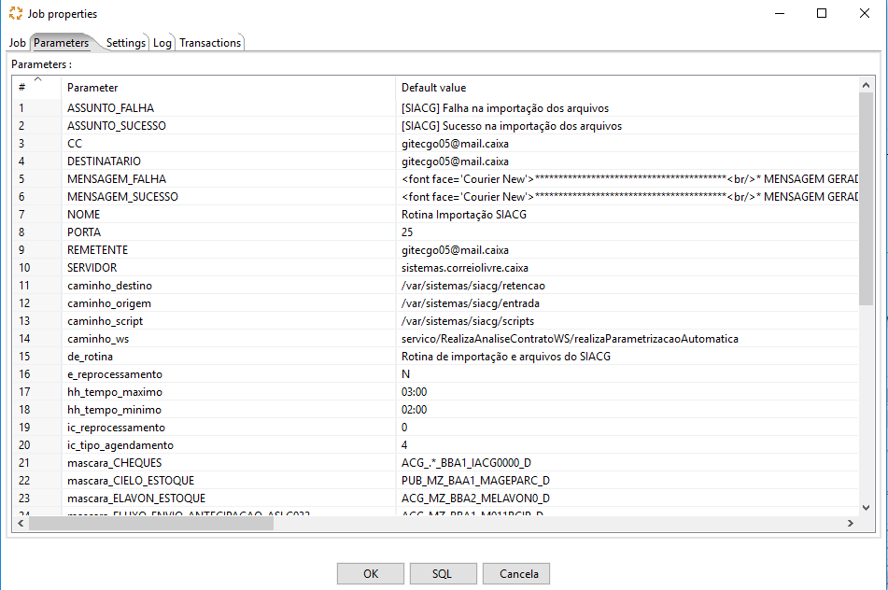
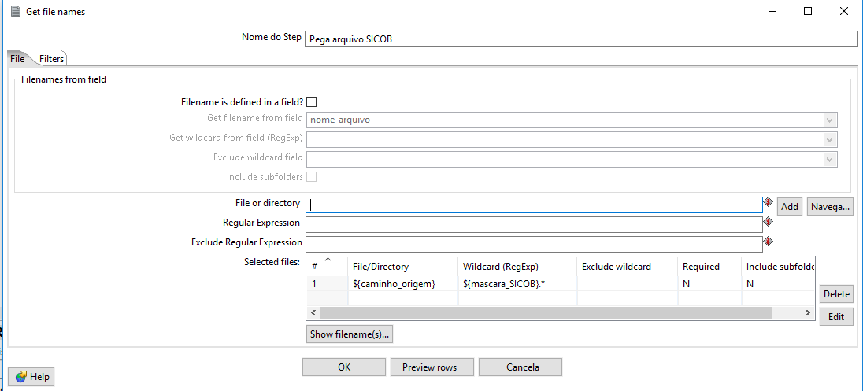
Parâmetros
Como os parâmetros são referenciados:
${nome}
Jobs e transformações trabalham com parâmetros
Onde existir este ícone Ctrl+Space listará os parâmetros

Slide 12
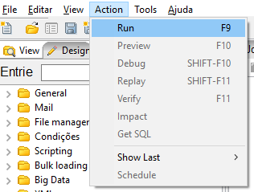
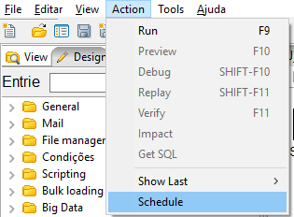

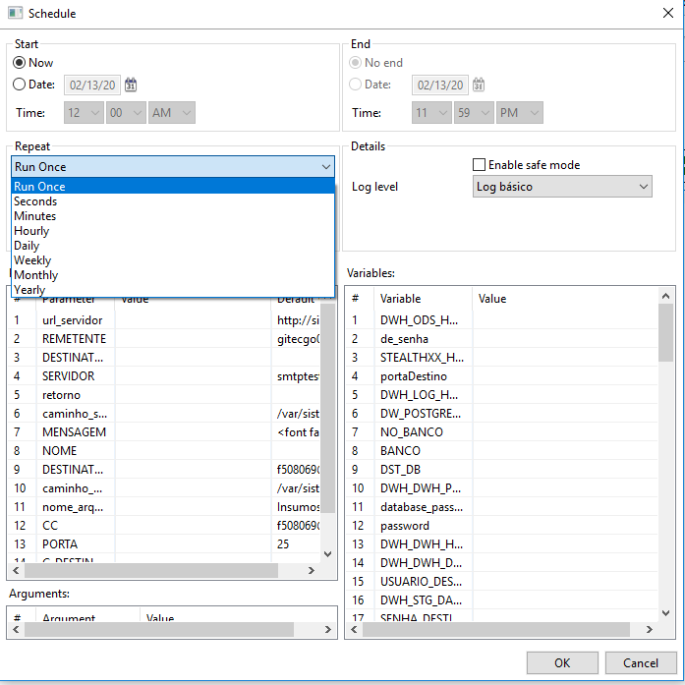
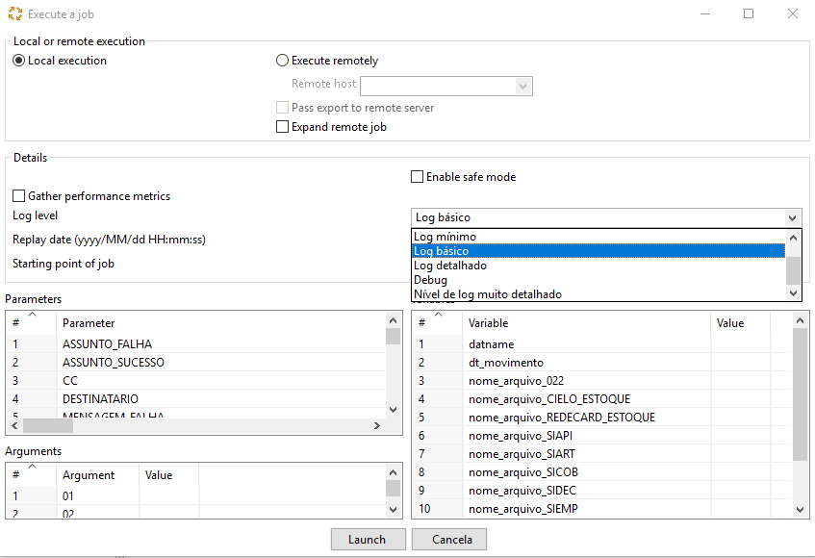
Executar a ETL (Sem repositório)
Executar a ETL (DI Repository)

Slide 13

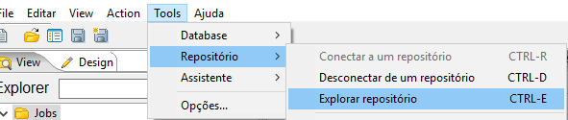


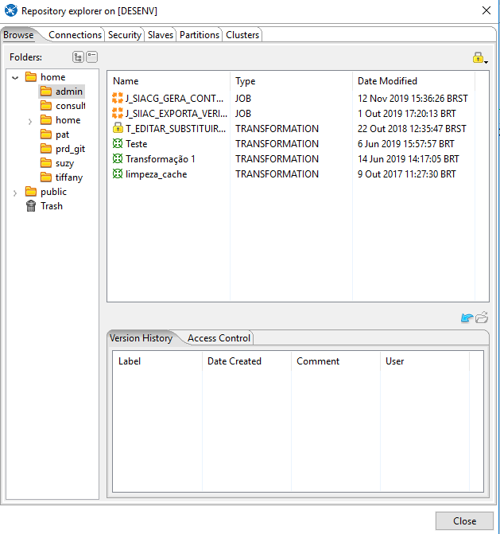
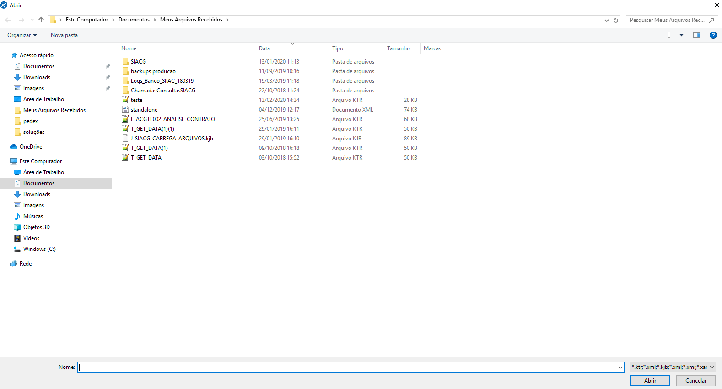
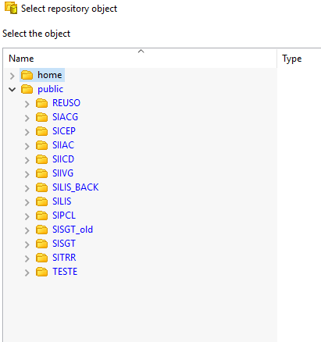
Abrir a ETL (Sem repositório)
Abrir a ETL (DI Repository)
2
1
1
Inativo quando sem repositório, porém fica ativo para File Repository
4
3
2
Tela do sistema operacional
Tela do ambiente gerenciado pelo repositório

Slide 14
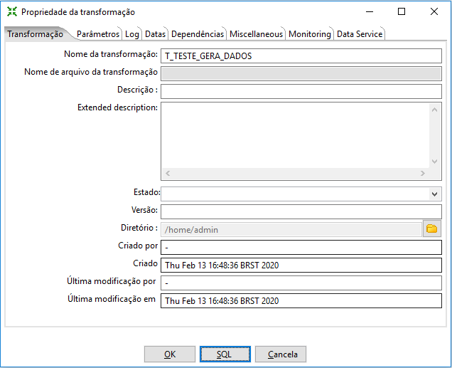
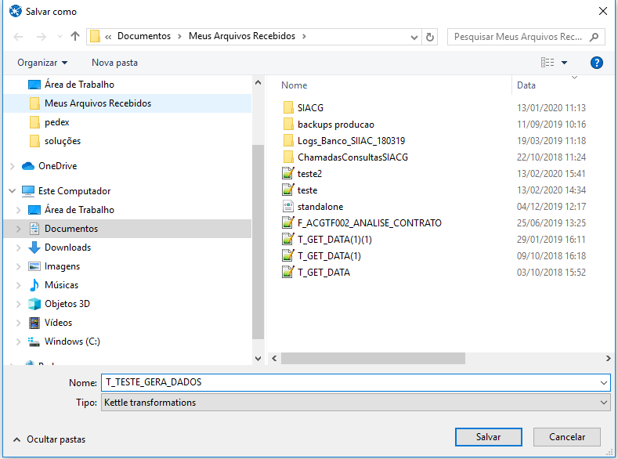
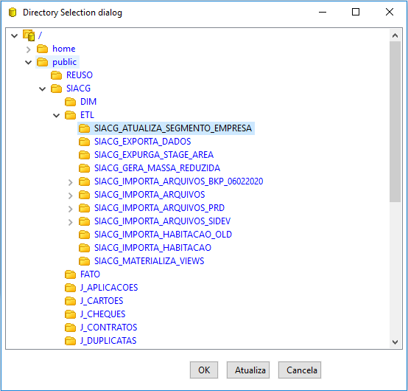
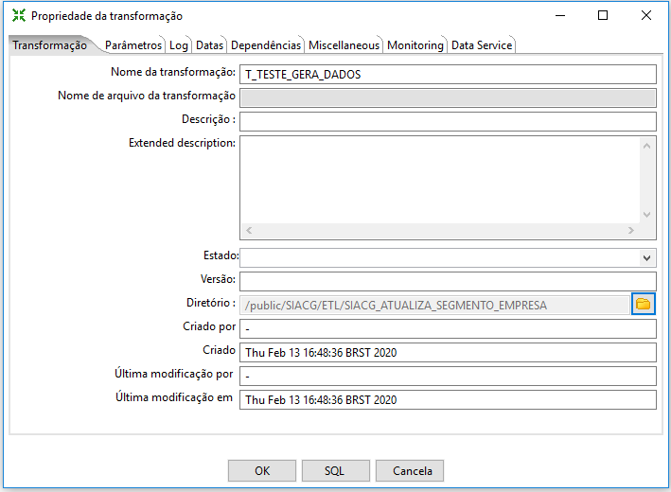
Salvar a ETL (Sem repositório)
Salvar a ETL (DI Repository)
* Transformação
Tem que setar o diretório da transformação corretamente, conforme o padrão de nomenclatura de diretório (veremos adiante)
Processo idêntico para job e File Repository

Slide 15
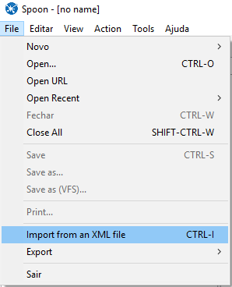
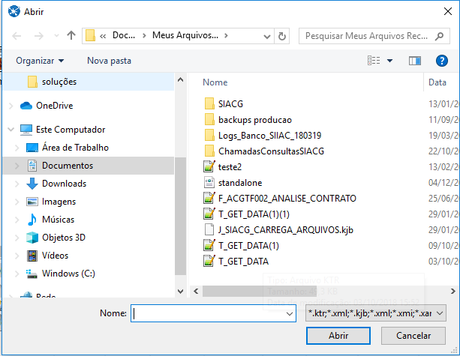
Importar XML sem repositório e com repositório
Procedimento igual para ambos repositórios
Forma correta de substituir uma Transformação ou Job individuais (Sem ter sido gerado por export de repositório)
Jamais usar o arrastar e soltar arquivo (que é outra forma de importar), pois tivemos problemas de sumir o nome da conexão em steps que fazem uso de banco de dados.
Não usar a tática de desconectar do repositório, abrir a transformação, conectar no repositório e salvar. Em alguns casos dá erro em transformações.
* Sempre ao salvar, usar o procedimento apresentado anteriormente

Slide 16
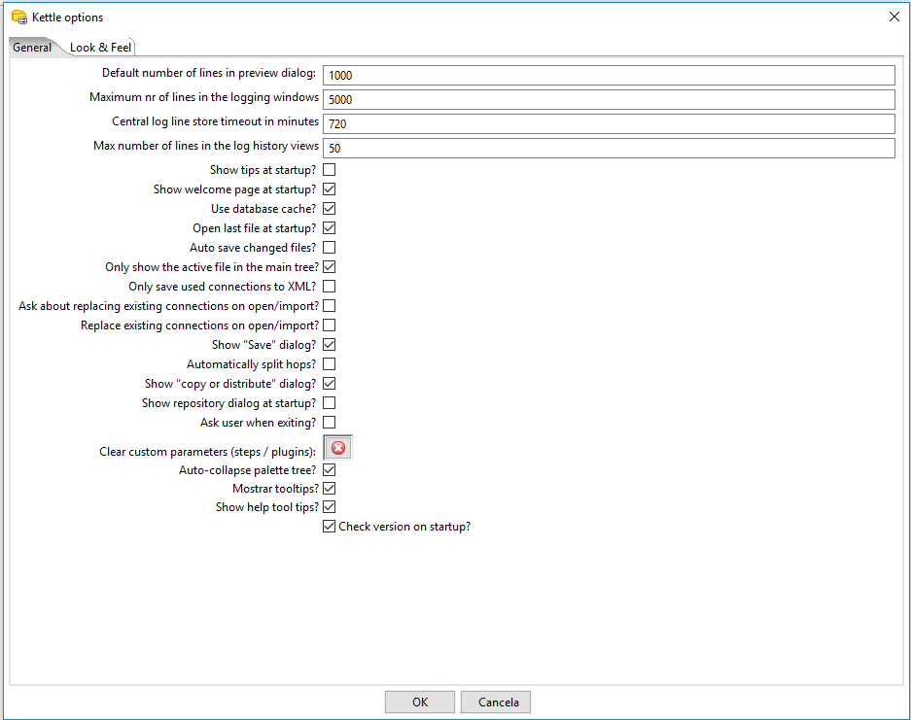
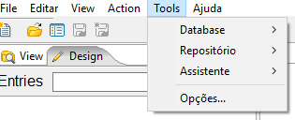
Cuidado ao importar!!
Evitar a sobreposição
de conexão
Deixar desmarcado

Slide 17
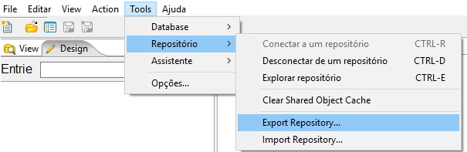

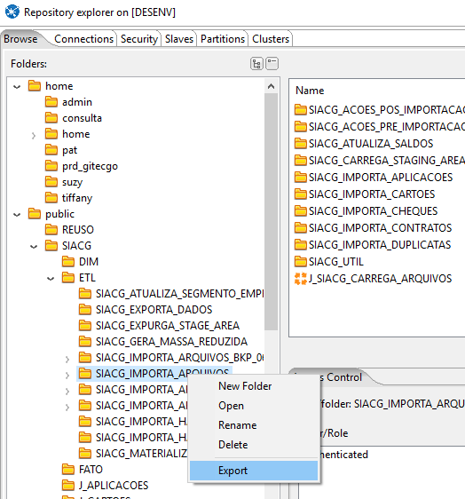
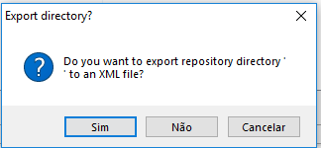
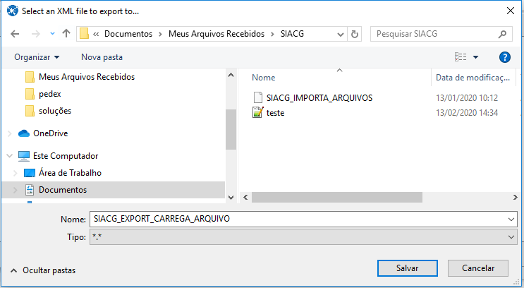
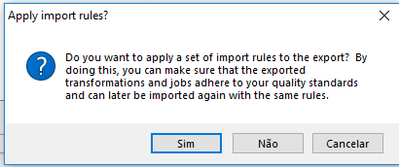
Exportar Repositório
→ Para exportar tudo:
→ Para Exportar Projeto Específico, ou job, ou transformação:
* Não aplicar regras

Slide 18
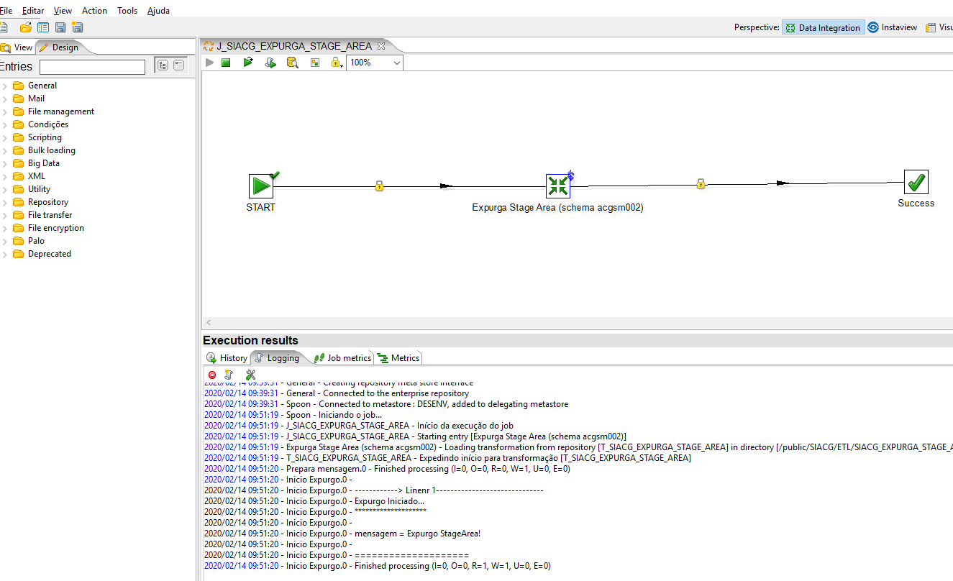
Log
Log
Sem repositório
Sem repositório
* Acompanhamento pela tela do Pentaho

Slide 19
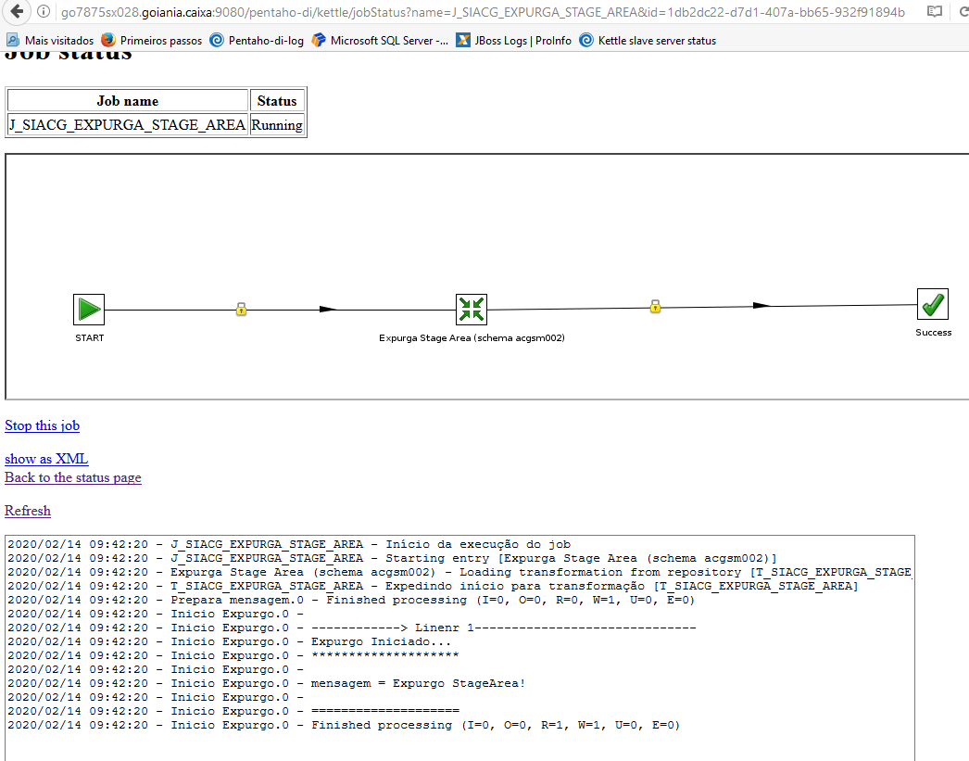
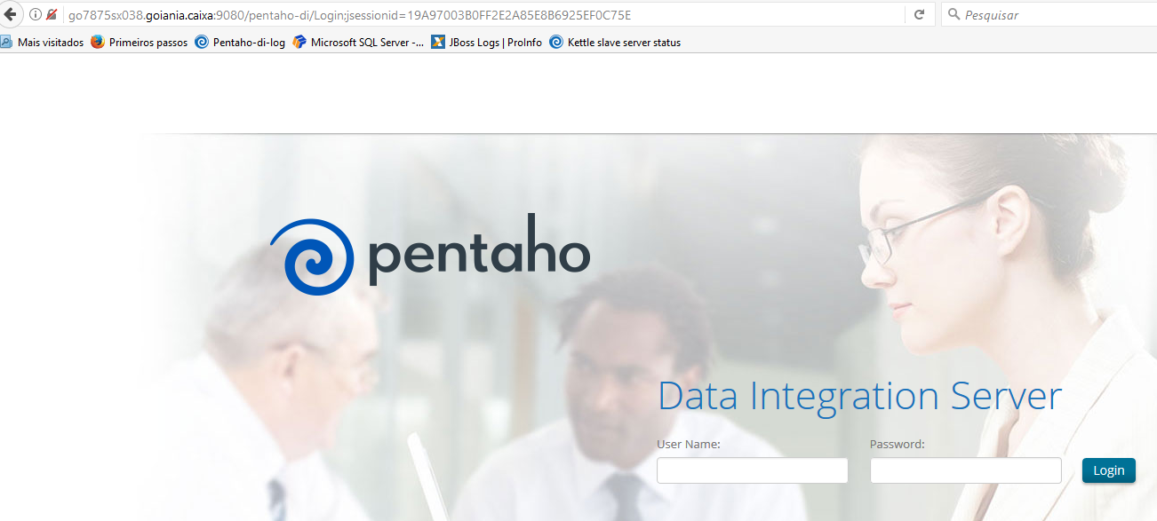
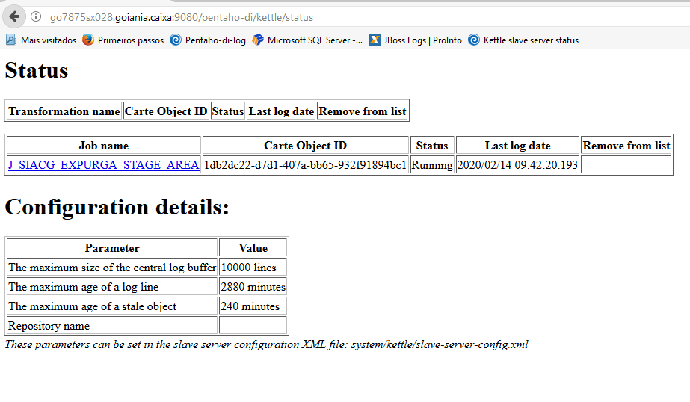
Log
DI Repository
Via arquivo de log
Data-Integration-server:
Catalina.out → /opt/pentaho/server/data-integration-server/tomcat/logs
Pentaho → /opt/pentaho/server/data-integration-server/logs
BiServer:
Catalina.out → /opt/pentaho/server/biserver-ee/tomcat/logs
Pentaho → /opt/pentaho/server/biserver-ee/logs
Via Carte (http://go7875sx028.goiania.caixa:9080/pentaho-di/Login)
Painel de execução feito pelo ProInfo não é 100% confiável
Teve casos de lá apresentar que a rotina estava executando, mas ela já tinha sido finalizada
Status running

Slide 20
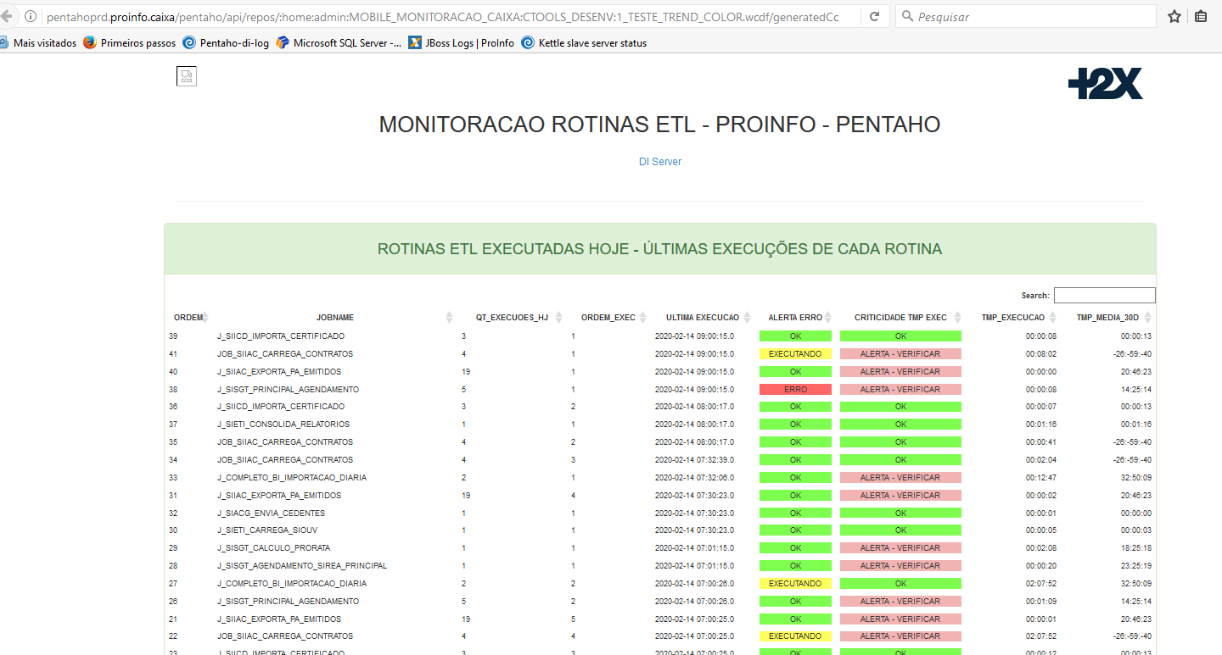
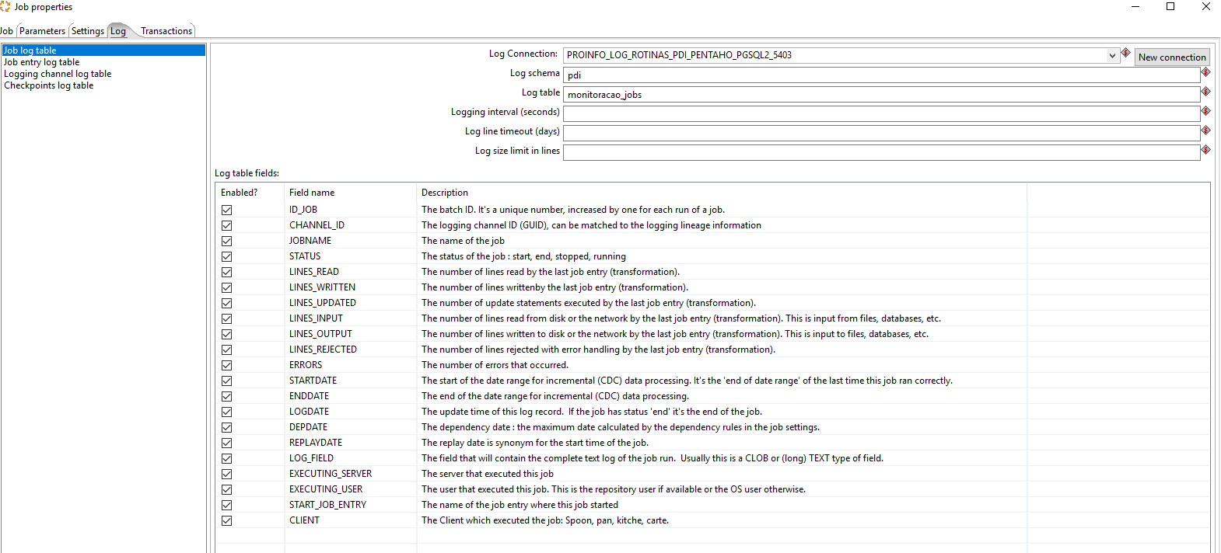
Log
ProInfo
Configuração do banco de log
Painel de acompanhamento das execuções das rotinas

Slide 21
Padrões usados pelo PEDES-GO (Para exemplo usaremos o SIACG)
Diretórios de arquivos
Entrada de arquivos: /var/sistemas/siacg/entrada
Saída de arquivos: /var/sistemas/siacg/saída
Retenção de arquivos: /var/sistemas/siacg/retencao
Log de processamento de arquivos: /var/sistemas/siacg/log
Scripts que serão executados pela rotina: /var/sistemas/siacg/scripts
Nomes de transformações e jobs
Job: J_SIACG_CARREGA_ARQUIVOS
Transformação: T_SIACG_OBTEM_DADOS
Caminho padrão do repositório
/public/SIACG/ETL/SIACG_IMPORTA_ARQUIVOS
/public/REUSO (Rotina comum usada por todos projetos, por exemplo “Envia Email”)

Slide 22
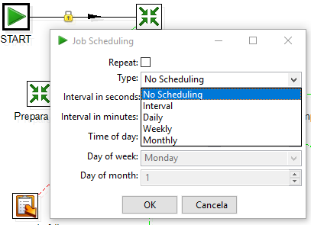
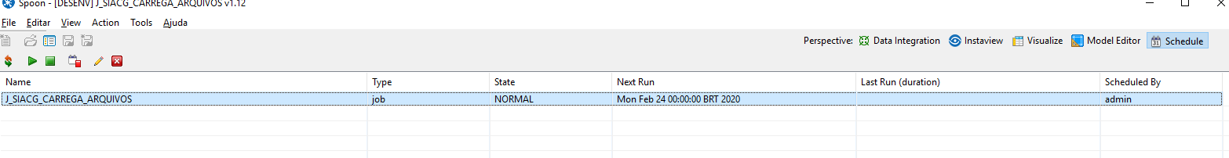
Agendamento
1
Clique duplo
2

Slide 23






Execução em Loop
* Usar com moderação devido à degradação de performance
Pode dar problema de estouro de memória
Não irá dar estouro de memória
Laço
Laço

Slide 24




* Cada conexão criada, está agregada ao arquivo XLM, ou seja, ao seu respectivo job ou sua respectiva transformação.
* O nome de uma conexão jamais deverá ser modificado, apenas seus parâmetros de conexão. Pois os steps referenciam o nome. Se alterar, vai dar erro em tempo de execução.
* Não usar a prática de arrastar e soltar o arquivo de um job ou transformação para abrir. Essa prática faz com que a referência ao nome de uma conexão se perca nos steps (fica em branco).
* Ao importar, verificar se está desmarcada a opção de sobrepor conexões.
* Para refletir as alterações feitas em uma conexão às demais de mesmo nome na rotina: Clicar na conexão alterada com botão direito e ir na opção share.
Conexão

Slide 25


Database clear cache
Pode ocorrer erro quando se utiliza steps de banco de dados.
Por exemplo: Alterar no step o nome de uma coluna e ele ainda continuar referenciando o nome anterior.
O uso do database clear cache, resolverá tal problema.

Slide 26
Gerenciar memória
(evitando Java.lang.OutOfMemoryError: Java heap space)
Pentaho Local:
Editar os arquivos spoon.sh (linux) spoon.bat (windows)
<Diretório de instalação>\data-integration
Windows: if "%PENTAHO_DI_JAVA_OPTIONS%"=="" set PENTAHO_DI_JAVA_OPTIONS="-Xmx8144m" "-XX:MaxPermSize=4096m“
Linux: PENTAHO_DI_JAVA_OPTIONS="-Xmx512m -XX:MaxPermSize=256m"
Servidor Pentaho DI:
Editar os arquivos start-pentaho.sh (linux) start-pentaho.bat (windows)
<Diretório de instalação>/data-integration-server
Windows: set CATALINA_OPTS=-Xms1024m -Xmx2048m -XX:MaxPermSize=256m
Linux: export CATALINA_OPTS="-XX:PermSize=4096m -XX:MaxPermSize=4096m -Xmx16384m -Xms16384m -Xmn5120m

Slide 27
POC
Descontinuar o uso do SERVIDOR PENTAHO DI

Slide 28
Formas de execuções do Pentaho
Via servidor DI (schedule)
Via SPOON (local)
Via linha de comando:
  Kitchen (para execução de jobs .kjb)
  Pan (para execução de transformações .ktr)
  Exemplo:
  ./kitchen.sh /file:"/public/ETL/J_CARREGA_ARQUIVO.kjb"
  ./kitchen.sh /file:"/public/ETL/J_CARREGA_ARQUIVO.kjb" /param:"dt_contrato=2018-01-01"

Slide 29

Configuração para execução no Jenkis

Slide 30


Execução via Jenkins
Iniciar execução
Log de execução
(Não será mais pelo Carte)

Slide 31
É possível fazer esse procedimento usando o Control M ?

Slide 32


Slide 33
Gerenciar memória
(evitando Java.lang.OutOfMemoryError: Java heap space)
Pentaho Local:
Editar os arquivos spoon.sh (linux) spoon.bat (windows)
<Diretório de instalação>\data-integration
Windows: if "%PENTAHO_DI_JAVA_OPTIONS%"=="" set PENTAHO_DI_JAVA_OPTIONS="-Xmx8144m" "-XX:MaxPermSize=4096m“
Linux: PENTAHO_DI_JAVA_OPTIONS="-Xmx512m -XX:MaxPermSize=256m"
Servidor Pentaho DI:
Editar os arquivos start-pentaho.sh (linux) start-pentaho.bat (windows)
<Diretório de instalação>/data-integration-server
Windows: set CATALINA_OPTS=-Xms1024m -Xmx2048m -XX:MaxPermSize=256m
Linux: export CATALINA_OPTS="-XX:PermSize=4096m -XX:MaxPermSize=4096m -Xmx16384m -Xms16384m -Xmn5120m

